Slide 1
ordenamiento
Melvin poveda Quimiz

Slide 2
ordenamiento
Necesario para utilizar la búsqueda binaria.
Ya existe un método de ordenamiento integrado en C++ (sort) en la librería algorithm.
Entender los diferentes algoritmos de ordenamiento es un paso tradicional hacia el dominio de los algoritmos.

Slide 3

Ordenamiento por selección
Una de las formas de ordena más sencilla.
Encontrar el elemento más pequeño y ubicarlo en el primer lugar del arreglo.
Encontrar el segundo elemento más pequeño y ubicarlo en el segundo lugar del arreglo.
Repite encontrando la siguiente carta más baja e intercambiarla en la posición hasta que el arreglo esté ordenado.
Notes:
Este algoritmo se llama ordenamiento por selección porque selecciona repetidamente el siguiente elemento más bajo y lo intercambia a su lugar.
¿Qué opinas sobre este algoritmo? ¿Qué partes parecen tomar más tiempo? ¿Cómo crees que sería su desempeño en arreglos grandes? Mantén esas preguntas en mente a medida que avanzas e implementas este algoritmo.

Slide 4
Implementación de ordenamiento por selección
Encontrar siempre la siguiente carta más baja y ubicarlo en su posición.
Cada vez que ubicamos un elemento en su posición correspondiente se toma el subarreglo de los elementos aún sin ordenar y ahora a ese subarreglo buscamos el elemento más pequeño.

Slide 5
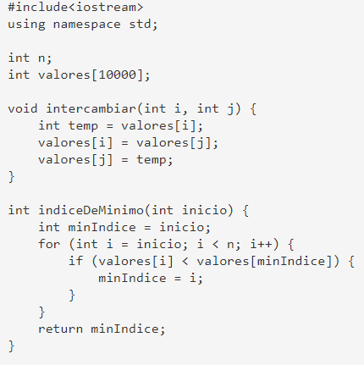
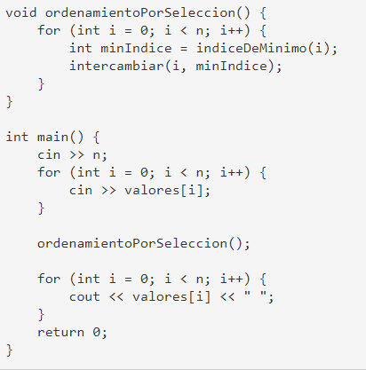
Implementación de ordenamiento por selección

Slide 6
Análisis del ordenamiento por selección
Para cada índice, el ordenamiento por selección llama a indiceDeMinimo e intercambiar.
Intercambiar solo tiene tres líneas de código, es en tiempo constante.
La cantidad de líneas de código de indiceDeMinimo depende de los ciclos.
Si el sub arreglo es todo el arreglo, el contenido del ciclo se ejecuta n veces. Luego el subarreglo va a tener n-1 elementos ya que el primero ya fue ubicado, entonces el ciclo de ejecuta n-1 veces y así sucesivamente.
Ejecución total de indiceDeMinimo n+(n-1)+(n-2)+…+1=(n+1)(n/2).

Slide 7

Análisis asintótico del tiempo de ejecución.
Debemos tomar en cuenta las siguientes tres partes:
El tiempo de ejecución para todas las llamadas a índiceDeMinimo.
El tiempo de ejecución para todas las llamadas a intercambiar.
El tiempo de ejecución para el resto del ciclo en la función de ordenamientoPorSeleccion.

Slide 8

Análisis asintótico del tiempo de ejecución.
Para las partes 2 y 3 son constantes. Entonces como son n llamadas para cada llamada tarda tiempo constante entonces el tiempo para todas las llamadas es $O\left(n\right)$.
Para la parte 1 ya calculamos que es $\frac{n^{2}}{2}+\frac{n}{2}$ y en notación asintótica va a ser de $O\left(n^{2}\right)$.
El termino más significativo es el dominante, por lo tanto, el tiempo de ejecución de ordenamiento por seleción va a ser de $O\left(n^{2}\right)$.

Slide 9
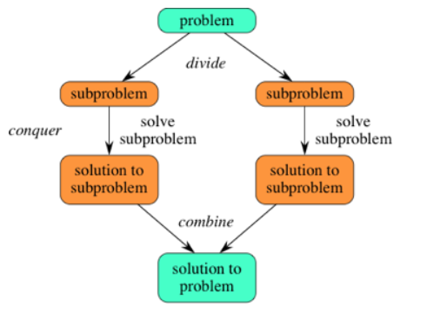
Algoritmos de divide y vencerás
Separar un problema en subproblemas que se parecen al problema original, de manera recursiva se resuelva cada uno de los subproblemas y combinas las soluciones para resolver el problema original.
Cada subproblema debe ser más pequeño que el anterior y debe haber un caso base.
Se compone de tres partes:
Divide el problema.
Vence los subproblemas de manera recursiva.
Combina las soluciones.

Slide 10
Ordenamiento por mezcla (merge sort)
Usaremos la siguiente notacion: array[p..r] quiere decir el subarreglo del arreglo array desde el índice p hasta el índice r.
El subproblema va a ser en ordenar un subarreglo que empieza en p y termina en r, es decir, array[p..r].
El proceso utiliza divide y vencerás:
Divide al encontrar el número q de la posición a medio camino de p y r.
Vence al ordenar de manera recursiva los subarreglos (array[p..q] y array[q..r]) en cada uno de los dos subproblemas creados por el paso de dividir.
Combina los dos subarreglos ordenados de regreso en un solo arreglo ordenado array[p..r].
El caso base va a ser el subarreglo de menos de dos elementos.
Notes:
Como estamos usando divide y vencerás para ordenar, tenemos que decidir cómo se van a ver nuestros subproblemas. El problema completo es ordenar todo un arreglo. Digamos que un subproblema es ordenar un subarreglo. En particular, vamos a pensar que un subproblema es ordenar el subarreglo que empieza en el índice p y va hasta el índice r. Será conveniente tener una notación para un subarreglo, así que digamos que array[p..r] denota este subarreglo de array. Ten en cuenta que esta notación de "dos puntos" no está permitida en C++; la estamos usando para describir el algoritmo, en vez de una implementación particular del algoritmo en código. En términos de nuestra notación, para un arreglo de n elementos, podemos decir que el problema original es ordenar array[0..n-1].

Slide 11
Ordenamiento por mezcla (merge sort)
Empezamos con un arreglo array = [14, 7, 3, 12, 9, 11, 6, 2]. Entonces array[0..7] es el arreglo completo.
En el paso de dividir, calculamos q=3.
En el paso de vencer, se deben ordenar los dos subarreglos, que en este caso son array[0..3] y array[4..7]. En este caso, una vez ordenados el array[0..3]=[3, 7, 12, 14] y array[4..7]=[2, 6, 9, 11].
El último paso es la unión de ambos arrays.
El subarreglo array[0..3] se resuelve de la misma manera, así con todos los subarreglo que se generen y no sean un cao base.

Slide 12
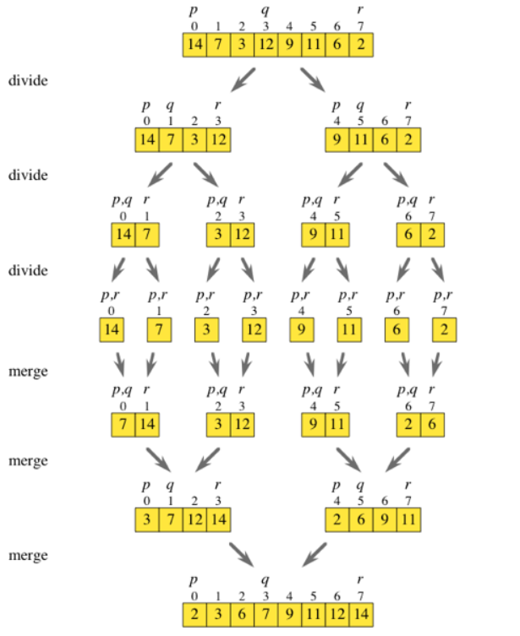
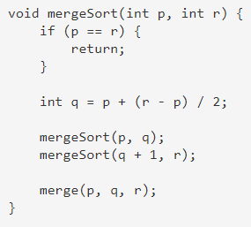
Ordenamiento por mezcla (merge sort)
La mayoría de pasos son sencillos.
En el paso de combinar es donde se realiza el trabajo de verdad.
A grandes rasgos, el código se verá de la siguiente manera:

Slide 13

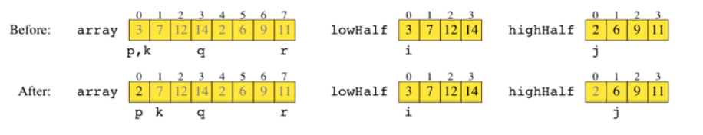
Mezcla en tiempo lineal
Primero, se copian ambos arreglos en dos copias temporales: lowHalf y highHalf.
Vamos a utilizar tres índices para indexar los arreglos.
Se debe agregar el elemento más pequeño de los dos subarreglo, solo puede ser lowHalf[0] y highHalf[0] ya que ambos arreglos ya están ordenados. Con una sola comparación tenemos el primer elemento.

Slide 14
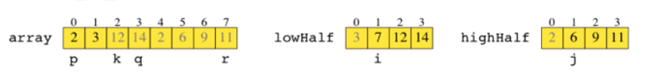


Mezcla en tiempo lineal
Ahora en adelante, para agregar un nuevo elemento solo es necesario comparar entre los primeros elementos no tomados de ambos arreglos para decidir el siguiente valor a agregar.

Slide 15
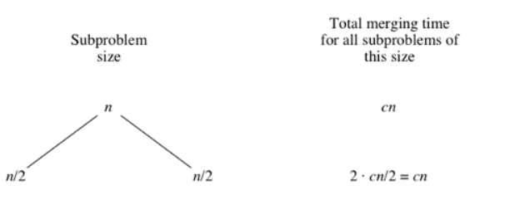

Análisis del Ordenamiento por mezcla.
Vamos a considerar cuanto tiempo demora cada uno de los tres pasos del algoritmo:
El paso de divider ale arreglo tarde un tiempo constante.
El paso de ordenar los dos subarreglos de aproximadamente $\frac{n}{2}$ elementos lo tomaremos en cuenta cuando consideremos los subproblemas.
El paso de combinar los arreglos tarde $O\left(n\right)$.
Dividir y convinar demoran juntos $cn$

Slide 16
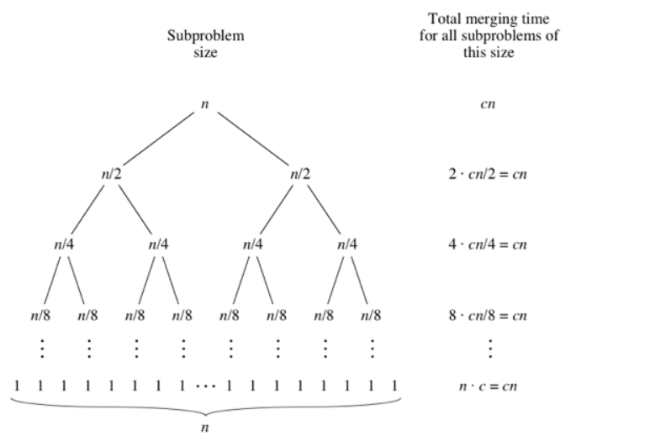

Análisis del Ordenamiento por mezcla
En total demora $lcn$, donde l es el número de niveles del arbol.
Sabemos que $l=\log_{2}n +1$, entonces todo el algorithmos va a demorar $O\left(n\log_{2}{n}\right)$.

Slide 17

Ordenamiento rápido (Quicksort)
Difiere del ordenmiento por mezcla que todo el trabajo se lo hace en el proceso de dividir el arreglo, mientras nada de trabajo se hace al momento de unirlos.
En el peor de los casos, demora igual que el ordenamiento por selección , es decir, $O\left(n^{2}\right)$. En promedio el tiempo de ejecución es similar al del ordenamiento por mezcla, es decir, $O\left(n\log_{2}{n}\right)$.
En la práctica, el ordenamiento rápido tiene un mejor desempeño que el ordenamiento por selección.

Slide 18
Ordenamiento rápido (Quicksort)
El proceso para ordenar un arreglo array[p..r] es el siguiente.
Divide escogiendo cualquier elemento del arreglo, al cuál lo llamaremos pivote. Reorganiza los elementos del arreglo de tal manera que los elementos a la izquierda del pivote sean todos menores que el pivote, así como, los que estén a la derecha sean todos mayores que el pivote.
Vence al ordenar todos los elementos a la izquierda del pivotes de manera recursiva, así como, los que están a la derecha del pivote.
Combina al hacer nada.

Slide 19
Hacer particiones en tiempo lineal
Es más fácil si escogemos el ultimo termino del arreglo como el pivote.
Hacemos la partición del arreglo pasando de izquierda a derecha a través del subarreglo, comparando cada element con el pivote.
Se mantendrán dos índices, q y j.
Los elementos en array[p..q-1] son los elementos que se sabe son más pequeños que el pivote.
Los elementos en array[q..j-1] son los elementos que se sabe son más grandes que el pivote.
Los elementos en array[j..r-1] son elementos que aún no han sido comparados con el pivote.
El último elemento array[r] es el pivote.

Slide 20

Hacer particiones en tiempo lineal
Inicialmente, tanto q como j son iguales a p. En cada paso, comparamos A[j] con el pivote:
Si A[j] es mayor que el pivote, simplemente incrementamos el valor de j.
Si A[j] es menor o igual que el pivote, entonces intercambiamos A[j] con A[q] incrementamos j y k.
Cuando lleguemos al pivote intercambiamos A[q] con A[r].
Hacer la paritición de un arreglo de n elementos toma $O\left(n\right)$ .

Slide 21

Análisis del ordenamiento rápido
El algoritmo funciona major si al momento de hacer la partición vamos a tener que ambos subarreglos son de igual tamaño.
Cómo sería el peor caso entonces? Cuando al momento de hacer la partición queda un subarreglo vacio y el resto, sin contact al pivote, en el otro.
En este caso la llamada original demora $cn$ donde c es una constante y n es a cantidad de elementos del arreglo al inicio, luego como un arreglo quedó vació y el otro que debemos ordenar tiene ahora $n−1$elementos, ahora demorará $c(n−1)$. Así sucesivamente vemos que va a ser la suma de $cn+c\left(n−1\right)+…+c\left(2\right)=c(n+1)(\frac{n}{2}−1)$. Esto es $O\left(n\right)$.
Demostrar matemáticamente que en promedio la complejidad es de $O(n\log_{2}{n})$ es complicado.

Slide 22

Uso de la sort de la libreria algorithm
Ordena los elementos desde [first, last) en orden ascendente.
Tiene complejidad de $O(n\log_{2}{n})$, donde n es la distancia entre first y last.
Posee tres parámetros:
First: Indica la posición inicial de la secuencia que va a ser ordenada.
Last: Indica la posición final de la secuencia que va a ser ordenada.
Comp (opcional): Función que tiene como entrada dos variables y que retorna un valor booleano (verdadero o falso). El valor retornado indica si la primera entrada va primero que la segunda entrada

Slide 23
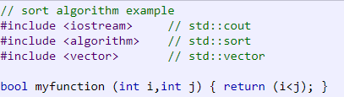
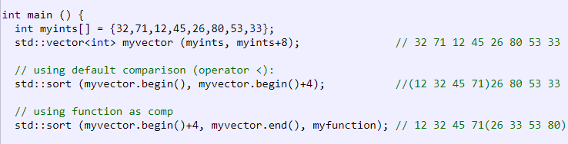
Ejemplos de usos de sort
Agrego las librerías necesarias
En este caso, como uso un vector, para el punto inicial debo usar vector.begin() para la parte inicial y vector.end() para la parte final.
Usando la función tal como está dan el mismo resultado que no usarla, ya que por defecto se ordena de menor a mayor.

